Slide 1
инструкция
Эта дидактическая игра с триггерами (переключатели)
В 3 и 4 слайдах просто нажимайте на кнопки
В5 на картинку, которую считаете лишней
в 6 на клавишу

Slide 2
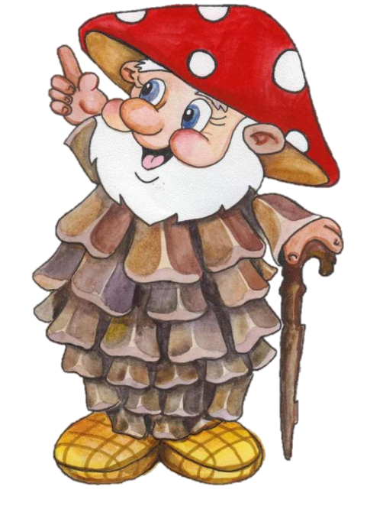
ЛИТЕРАТУРНАЯ ВИКТОРИНА:
Знаешь ли ты русские народные сказки ?

Slide 3
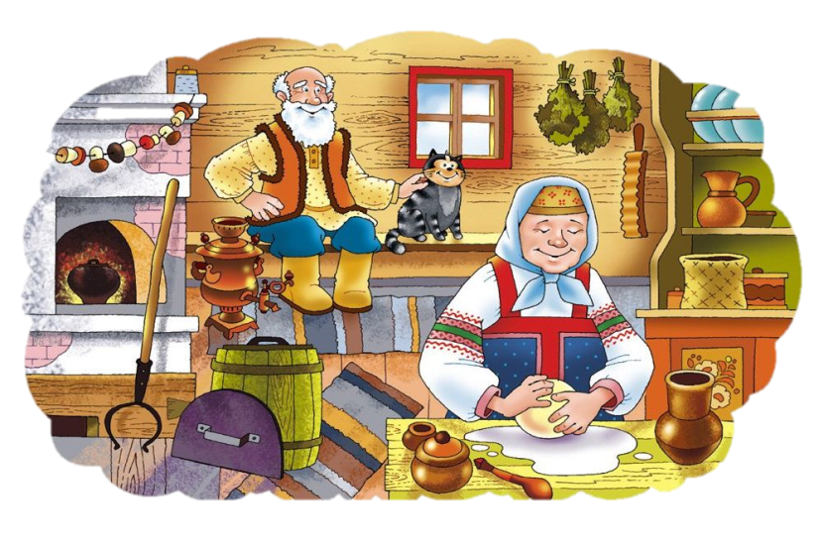
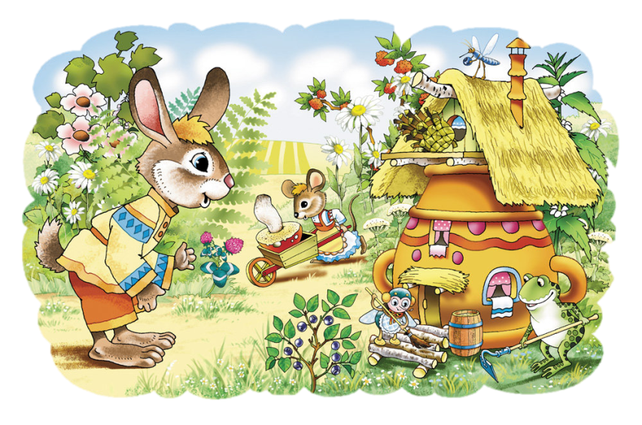

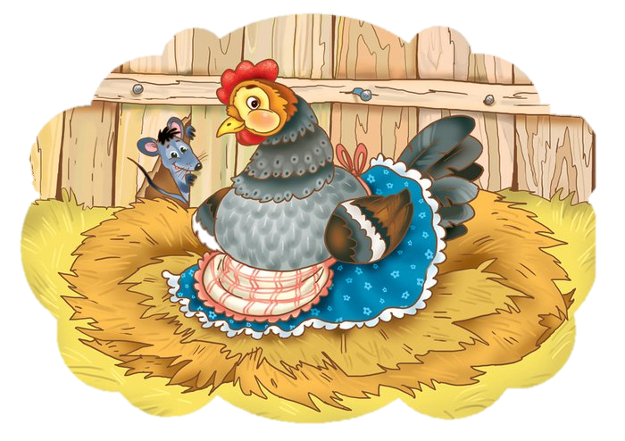
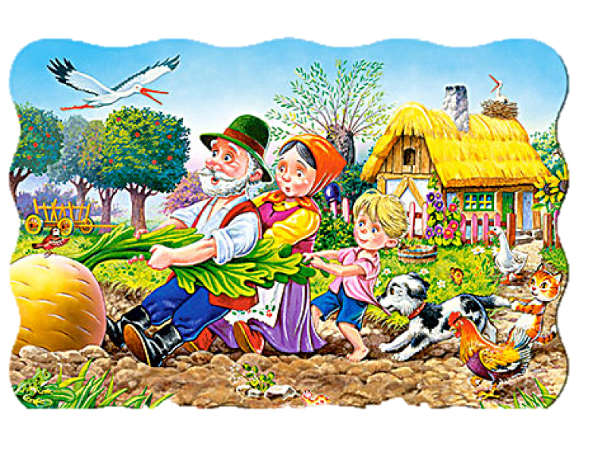

Найди иллюстрацию к сказке «Колобок»

Slide 4
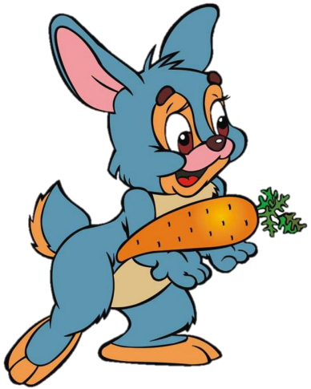
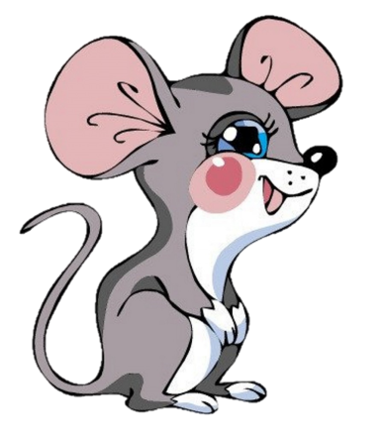
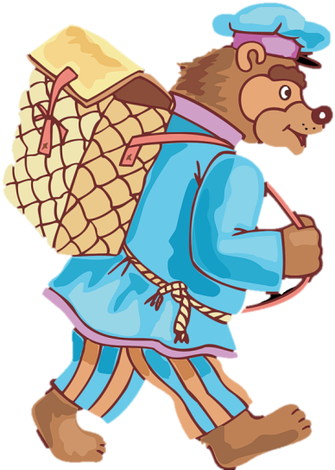
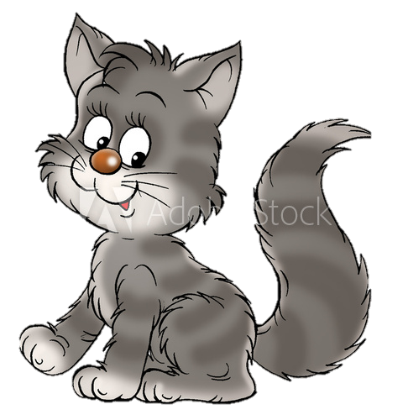
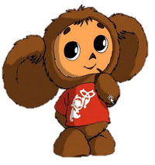
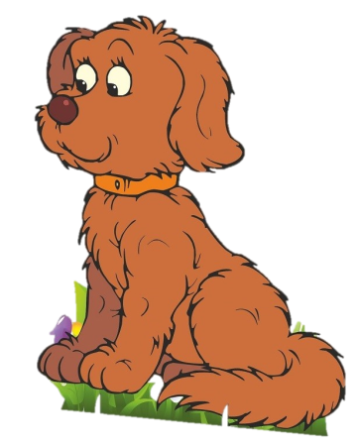
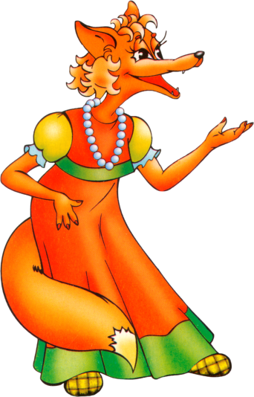
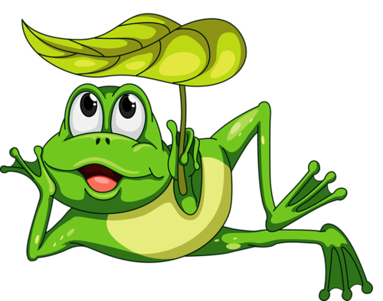
Какие животные не являются героями сказки
«Теремок»

Slide 5
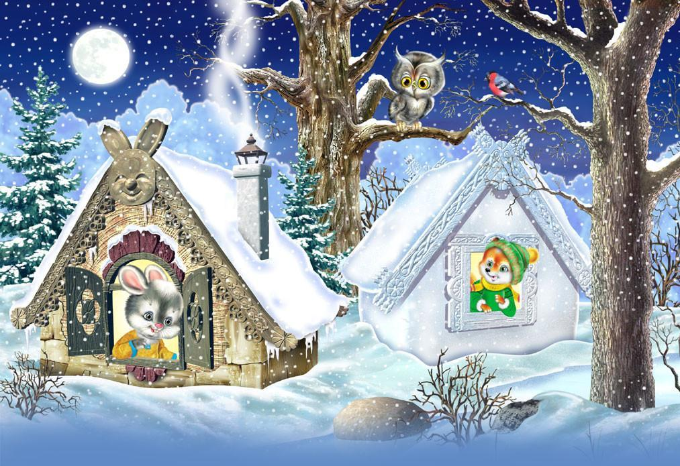
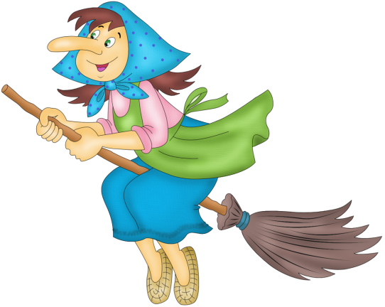

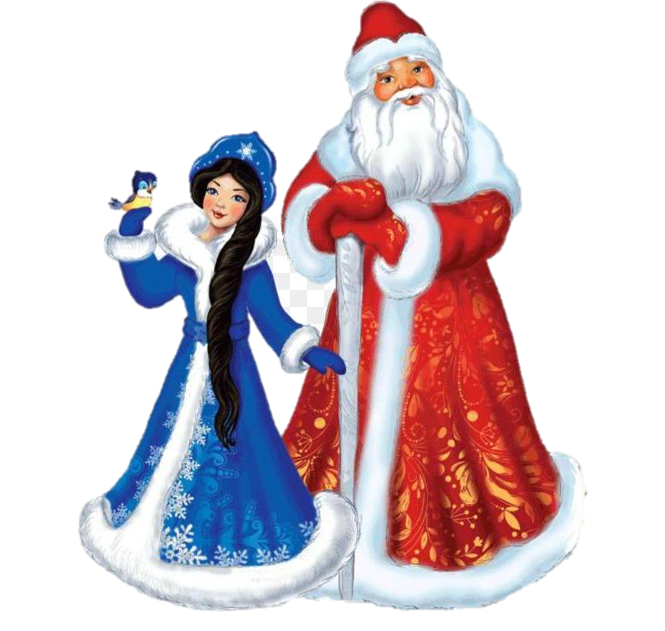
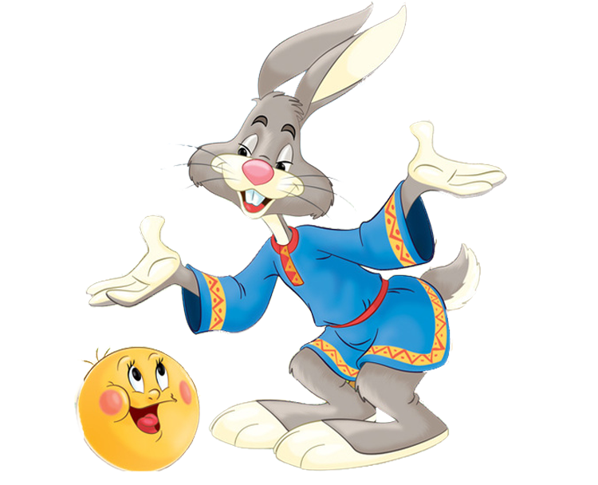
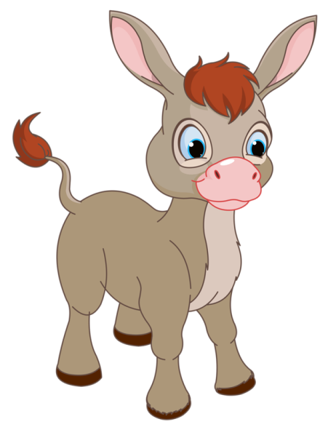
Что лишнее ?

Slide 6
— Коза моя , коза, чёрные глаза, кривая нога, острые рога, хорошо ли ела, хорошо ли пила?
А коза говорит:
— Я не пила, я не ела, а как бежала через мосточек ухватила кленовый листочек,- вот и вся моя еда!
Волк и коза
Волк и семеро козлят
Коза- дереза
Обрадовались старики, привели ее в избу. Глядят на нее, не налюбуются.
И стала расти у стариков дочка не по дням, а по часам; что ни день, то все краше становится. Сама беленькая, точно снег, коса русая до пояса, только румянца нет вовсе.
Морозко
Снегурочка
Девочка и лиса

Slide 7
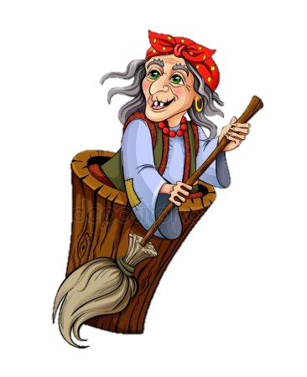
СПАСИБО ЗА ВНИМАНИЕ!
Вы хорошо знаете сказки!

